Slide 1


옥중서신 (Prison Epistles)
제 3강 – 인간 바울

Slide 2
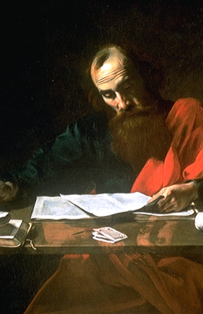
초기 교회에 바울의 위상
옥중서신 (Prison Epistles)

Slide 3
바울의
위상
신약 저자들 중 가장 초기의 인물
- 초기 기독교 중요한 초창기 사건에 가장 근접했던 인물
- 이런 경험에 바울 신학 형성에 핵심적 역할을 함
이방인의 사도로 알려짐
- 유대교의 속박으로부터 이방인의 기독교를 자유롭게 함
최초이자 최고의 기독교 신학자
- 기독교의 두 번째 설립자라고 불리기도 함
- 기독교를 유대교의 분파에서 세계 종교로 변화시키는데 기여

Slide 4
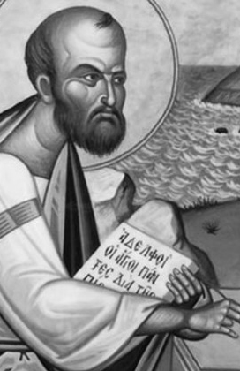
바울의 외모
옥중서신 (Prison Epistles)

Slide 5
바울의
외모
바울의 외모는 거의 알려져 있지 않고 추측만 가능함
- 스데반 순교시 청년 (18-30세)으로 묘사됨
- 빌레몬서 9절에서 자신을 나이 많다 (40-60세)고 묘사함
- 이러한 점으로 볼 때, 바울은 예수님보다 조금 젊은 나이였을 것임
바울행전 (2세기 추정)에 의하면
- 바울은 키가 작고, 머리가 벗겨지고, 다리가 휘고, 피부색이
불그스름하고, 미간에 주름이 있고, 약간 긴 코라고 언급함
사도행전 14:8-18에 의하면
- 여기서 사람들은 바나바를 제우스, 바울은 헤르메스로 불림
- 헤르메스는 제우스보다 하급신으로 이는 눈에 덜 띄는 신체적
조건을 가진 바울의 외모를 반영했다고 볼 수 있음

Slide 6
바울의
외모
고린도후서 10:10에 의하면
- 바울은 글은 잘 쓰지만 외모가 인상적이지 않고 말도 잘하지
못했던 것으로 볼 수 있음
갈라디아서 4:13-14에 의하면
- 바울은 육체의 질병을 가지고 있었던 것 같음
- 육체의 질병은 나쁜 시력 (갈 4:15; 6:11)이나 투옥, 매 맞기
등으로 인한 약해진 건강, 영적 무능력으로도 볼 수 있음

Slide 7
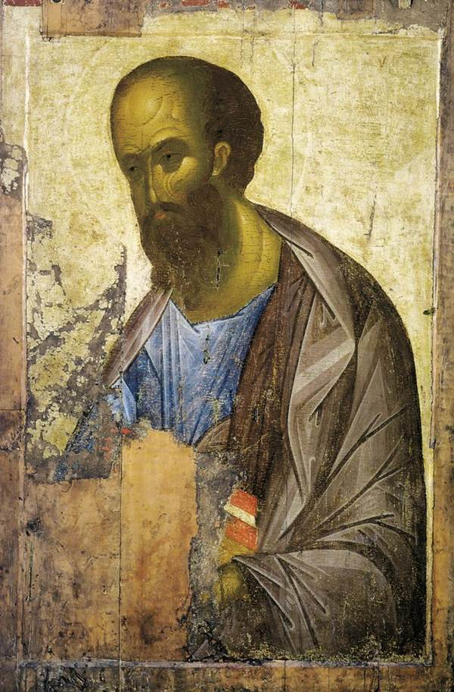
바울의 양육과 교육
옥중서신 (Prison Epistles)

Slide 8
바울의
양육과 교육
바울의 출생
- 길리기아의 다소에서 출생 (행 21:39; 22:3)
- 4세기 교부인 히에로니무스: 바울은 갈릴리의 기살랴에서
출생했고 아주 어릴 적에 바울의 부모가 다소로 옮겼다고 함
- 몇몇 학자들: 바울이 다소에서 출생했다는 진술은 사도행전
외에는 없고, 바울 서신에도 그런 언급이 없다는 점을 들어서
바울이 다소에서 출생했다는 사실에 의문을 제기하기도 함

Slide 9
바울의
양육과 교육
다소
- BC 3,000년기 후반 - BC 2,000년기 초반에 세워짐
- BC 333년 후퇴하는 페르시아 군인들이 다소를 파괴하려고
했지만 알렉산더 대왕이 구해줌
- 문화의 중심이자 바울의 출생 시 인구는 50,000명 정도였음
- 알렉산드리아와 아테네에 버금가는 대학 도시였음
: 유명한 수사학자들과 철학자들이 다소에 모이기도 했음

Slide 10
바울의
양육과 교육
다소의 교육 시스템: 그리스-로마 교육 시스템
- 첫 번째 과정 – 초등학교: 노예를 포함한 낮은 계층을 위함
- 두 번째 과정 – 문법 수업과 수사학 훈련: 상위 계층을 위함
- 상위 계층 사람들은 초등 교육에서 읽고 쓰는 법과 기본적인
수학을 배움
- 두 번째 과정에서 주요 고전과 기하학, 음악, 문법과 에세이,
편지 쓰는 방법을 배움
- 두 번째 단계인 엘리트 교육은 김나지움에서 실시되었고
그 교육의 목적은 좋은 시민이 되는 것이었음

Slide 11
바울의
양육과 교육
바울의 교육 경험
- 바울이 다소에서 이 교육 시스템을 다 이수했는지 그렇지
않은지에 대해서는 학자들의 의견이 분분함
- 바울은 예루살렘에서 교육을 받았을 가능성도 있음
- 바울은 예루살렘에서 그리스식 교육을 받았을 수도 있음

Slide 12
바울의
양육과 교육
유대교 교육 시스템
- 5-12세: 성경 공부
- 13세 이후: 법률 전통 공부
- 교육적으로 유망한 청소년들은 예루살렘으로 보내서 좀더
뛰어난 교사들에게 공부하도록 했음
- 바울이 예루살렘에서 교육 받았을 것이라고 주장하는 학자들:
바울은 13세 정도에 예루살렘에 가서 출가한 누이 집에
머물며 (행 23:16) 가말리엘 문하에서 공부했을 것이라고 주장

Slide 13
바울의
양육과 교육
사도행전 22:3
- 새번역: 나는 길리기아의 다소에서 태어나서, 이 도시
예루살렘에서 자랐고, 가말리엘 선생의 문하에서
사도행전 22:3 해석
- 1안: 나는 길리기아의 다소에서 태어나서, 이 도시에서
자랐고, 가말리엘 선생의 문하에서
- 2안: 나는 길리기아의 다소에서 태어났지만, 이 도시
예루살렘에서 자랐고, 가말리엘 선생의 문하에서
- 3안: 나는 길리기아의 다소에서 태어나서, 이 도시 (다소)
에서 자랐고, 가말리엘 선생의 문하에서
- 대부분 학자들 2안 지지: 바울은 정확히 몇 살에 예루살렘에
온지 알 수 없으나 예루살렘에서 자랐다는 주장 지지
- 이 책의 저자 3안 지지: “δὲ”를 “그러나”로 해석함

Slide 14
바울의
양육과 교육
바울의 성장
- 바울은 다소에서 태어났고
- 다소에서 자라면서 13-15세 사이문법 교육을 받음
- 예루살렘 이주 후 가말리엘 문하에서 랍비 교육을 받음
가말리엘이 초기 기독교 운동에 관대했던 점에 반해 바울은
반기독교 운동에 열성적이었음. 이게 가능한가?
- 식견의 차이였을 뿐으로 볼 수 있음
- 바울이 핍박한 그룹과 가말리엘이 말하는 그룹과 다를 수 있음
- 가말리엘의 심적인 변화

Slide 15
바울의
양육과 교육
바울이 그리스-로마 교육을 받았다는 증거
- 바울 서신은 그리스 편지 형식을 사용하고 있고 70인역 (구약
성경의 헬라어 번역)에 대한 지식을 가지고 있었음
- 성경 이외의 저자들의 글을 인용: 행 17:28에서 아라투스
(BC4) 시 인용, 딛 1:12에서 에피메니데스 (BC6) 시 인용,
고전 15:32에서 메난더 (BC3) 희극 인용
- 고전 수사학 형식 사용: 갈라디아서는 데모스테네스 (BC4)와
같은 법률적 수사의 형식을 인용하고 있음
바울의 교육 수준
- 초등교육을 받은 것은 확실하고 문법학교에 입학했을 것임
- 수사학자로서 훈련 받지는 않았을 것임
- 다소에서 문법학교 교육의 기초적인 훈련을 받았을 것임

Slide 16
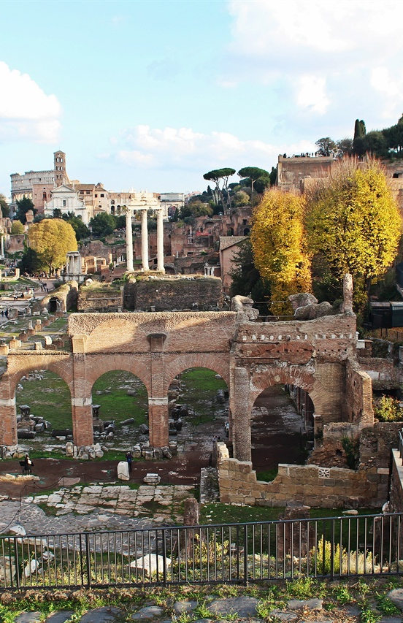
바울과 로마제국
옥중서신 (Prison Epistles)

Slide 17
바울과
로마제국
바울 가족은 어떻게 로마 시민권을 가질 수 있었을까?
- 배경: 로마 시민권 확장 정책이 진행되어 BC1세기 중반
이탈리아 반도 전체 인구가 로마 시민이 됨
- AD1세기 중반 제국 전반에 걸쳐 상당수 시민권자가 있었음
- AD212년 제국의 모든 자유 거주민들을 시민으로 만드는 칙령
로마 시민권 취득방법
- 해방된 노예에게 지급됨
- 군복무나 기타 다른 형태로 제국에 공헌할 때 지급됨
- 많은 돈을 들여 구입할 수 있었음
- 시민권을 가진 아버지로부터 상속 받을 수 있었음

Slide 18
바울과
로마제국
바울 가족이 로마 시민권을 가질 수 있었던 경우
- 아버지나 할아버지가 천막제작 사업을 통해 로마제국에 공헌
- 친척 가운데 한 명이 시민권을 구입
- AD212년 제국의 모든 자유 거주민들을 시민으로 만드는 칙령
로마 시민의 특권
- 기소와 재판의 권리, 십자가형을 포함한 형벌에서 면제 등
- 황제에게 항소할 수 있는 권리를 가짐: 황제가 아니라
황제가 선임한 재판관이 대신했을 가능성이 큼

Slide 19
바울과
로마제국
바울 가족이 로마 시민권을 가질 수 있었던 경우
- 아버지나 할아버지가 천막제작 사업을 통해 로마제국에 공헌
- 친척 가운데 한 명이 시민권을 구입
- AD212년 제국의 모든 자유 거주민들을 시민으로 만드는 칙령
바울이 예루살렘으로 이주했던 이유
- 디아스포라 유대인들은 주변 종교와 문화 환경에 영향 받음
- 이들에게 유대교는 다양한 방식으로 변형됐고 다른 종교에
의해 영향을 받았을 것임
- 바울은 다소에 있는 유대인들의 도덕적, 종교적 방종을 인지했을
것이고 이것 때문에 예루살렘으로 가서 가말리엘 문하에서
바리새인이 되는 훈현을 받게 되었을 것임

Slide 20
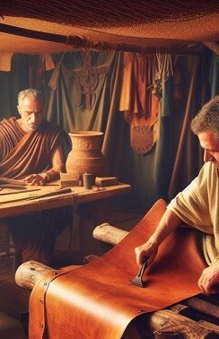
바울의 직업과 초기 그리스도인들 사회계층
옥중서신 (Prison Epistles)

Slide 21
바울의 직업과 초기 그리스도인들 사회계층
바울의 직업
- 기능공이나 가죽 노동자 (행 18:3; 고전 4:12; 살전 2:9)
- 천막 뿐만 아니라 배의 돛이나 다양한 전투 장비도 만듬
- 기술자로서 육체 노동자보다는 상위 계층이었을 것임
- 기술을 배우는 것이 그리스-로마 전반에 걸쳐서 유대인들에게
일반적이었음
기술을 배우는 방법
- 실습생으로 2-3년을 보내야 함
- 성인 시절 내내 그 직업을 계속해나감
- 바울에게 있어서 기술은 물질적 필요를 제공해줄 뿐만 아니라 선교
전략에도 매우 유용했음
- 바울은 선교여행에서 자신을 유지하는 방법과 사도적 신뢰성을
유지하는 방식으로 사용했음

Slide 22
바울의 직업과 초기 그리스도인들 사회계층
초기 그리스도인들의 사회 계층
- 매우 작은 비율의 부자들: 가장 높은 위치
- 가장 큰 그룹은 가난한 사람들: 매일의 삶을 해결하기 위한
것이 충분치 않았고 가장 밑바닥이었음
- 기능공과 같은 중간 계층도 있었음

Slide 23
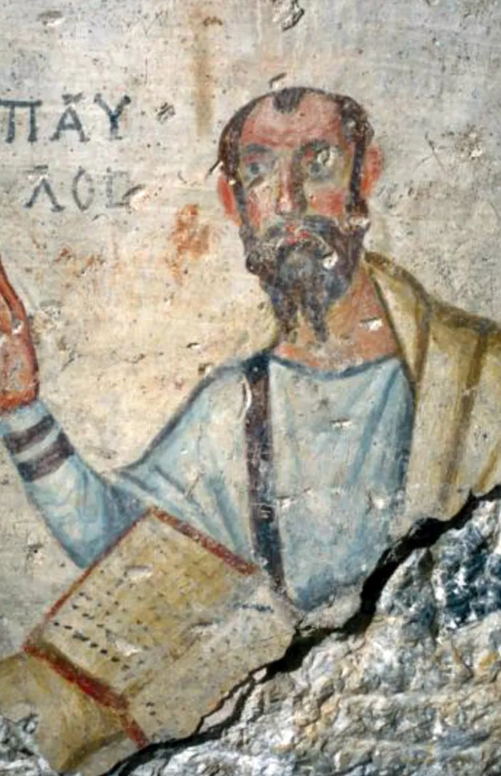
바울의 종교 민족적 배경
옥중서신 (Prison Epistles)

Slide 24
바울의 종교 민족적 배경
바울의 배경 (빌 3:5-6)
- 바울은 난 지 8일만에 할례를 받음
- 바울은 이스라엘 혈통을 가짐
- 바울은 베냐민 지파에 속함
- 히브리 사람 가운데서도 히브리 사람이라고 주장
: 그리스어를 말하는 팔레스타인 유대인들과 셈족 언어
(시리아어)를 모국어로 말하고 히브리어로 예배를 드릴 수
있는 사람을 의미함
- 바리새파라고 규정함
: 혈통 중에 바리새파 사람이 있거나 자신이 가말리엘의
학생이었음을 의미함

Slide 25
바울의 종교 민족적 배경
바울의 배경 (빌 3:5-6)
- 열성적으로 교회를 박해했다고 함
: 바울의 박해는 팔레스타인 유대인 그리스도인들이 아니라
스테반과 같은 헬라파 유대인 그리스도인들이 대상이었음
: 다마스쿠스로 갔던 것도 헬라파 유대인 그리스도인들을
핍박하기 위함이었을 것임
- 율법의 의로는 흠잡힐 데가 없다고 주장함
: 율법이 요구하는 것을 행했고, 능동적으로 율법에 순종하기
위해 노력했다는 의미임

Slide 26
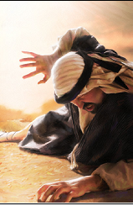
바울의 회심
옥중서신 (Prison Epistles)

Slide 27
바울의 회심
바울의 회심 (행 9:3-6; 22:6-11; 26:12-18; 갈 1:16; 고전 15:8)
- 누가는 각각의 에피소드를 보완하기 위해 문학적 테크닉 사용
- 행 9:3-6: 다마스쿠스로 가는 길에 어떤 일이 있었는지 요약
- 행 22:6-11: 유대 군중에 말할 때로 유대교적 정체성 강조
- 행 26:12-18: 유대교와 바울의 선교 사이의 연속성 시사
바울이 이방인의 사도로서 소명을 받았다는 확신
- 부활하신 주님을 보았고 그 음성도 들었음
- 이 사건은 바울의 선교 사역에 권위를 부여함

Slide 28
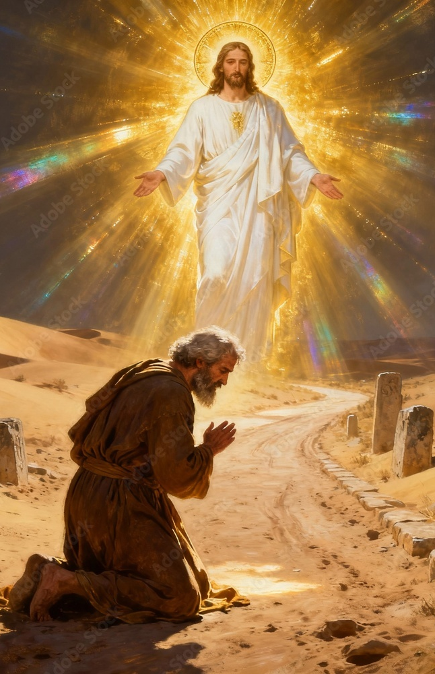
바울과 예수
옥중서신 (Prison Epistles)

Slide 29
바울과 예수
바울이 예수님께서 승천하시기 전에 만났을 가능성
- 바울과 예수님의 교차하는 생애
- 바울이 의도적으로 예수님을 만나지 않았다고 해도 우연히
만났을 가능성은 있음
바울의 진술 중에는 예수님을 안다는 사실이 포함됨
- 바울의 회심 사건에서 바울은 예수님께 “주님”이라고 함
- 주님 (κύριος): 선생님의 공손한 표현; 주인님; 초자연적 존재
- 바울이 엎드려서 “주님”이라고 하는 것으로 보아 바울은
자신이 예수님께 말하고 있다는 것을 인지하고 있었을 것임

Slide 30
바울과 예수
“네가 왜 나를 핍박하느냐?”(행 9:4)
- 바울이 핍박하는 사람은 그리스도인이 아니라 예수님임
- 헬라어 원본에서 “나”를 맨 앞에 두어서 강조하고 있음
- 바울과 함께 있던 사람들은 소리를 듣기는 했지만 아무 것도
볼 수 없었다고 함 (행 9:7)
- 이는 바울이 무엇인가를 보았다는 의미임
- 바울이 듣고 있는 것은 육체에서 분리된 목소리가 아니라
부활하신 예수님의 목소리였음
- 이 질문의 초점은 “나”는 부활하신 예수님이라는 것임

Slide 31
바울과 예수
“주님, 누구십니까?”(행 9:5)
- 바울은 자신이 누구에게 말하고 있다는 것을 인식하고 있었음
- 이 질문은 바울이 언젠가 만났던 사람과 지금 이 사람이
어떤 관계인지를 확인하고 있는 것임
- 초기 교회에서 사도는 예수님이 사역하시는 동안 예수님과
함께했고 예수님의 부활을 목격한 사람이어야 한다는 믿음이
있었던 것으로 보임
- 바울은 예수님의 사역에 함께하지 않았지만 부활하신
예수님을 목격했다는 점에서 사도로서 최소한의 조건을 갖춤
결론적으로
- 바울은 과거에 예수님을 인간으로 알고 있었다면, 이제는
새롭고 영적인 방식으로 예수님을 알게 됨

Slide 32
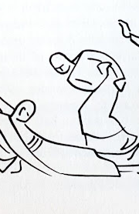
사도행전과 사도 바울
옥중서신 (Prison Epistles)

Slide 33
사도행전과 사도 바울
사도행전 vs. 사도 바울
- 사도행전에서 바울은 본인이 개척한 교회에 관심을 가지지만
서신을 보내지는 않음
- 사도행전에서 바울은 회당을 통해 도시 선교를 수행하지만
서신서에서는 이런 내용이 전혀 나오지 않음
- 사도행전에서 바울은 연설을 통해 청중을 설득하지만
서신서에서는 말 주변이 변변하지 않다고 함 (고후 10:10)
- 사도행전에서 바울은 로마 시민권을 중요한 시점에서 적절히
사용하지만 서신서에서는 로마 시민권을 전혀 언급하지 않음
- 사도행전에서 바울은 자신의 사도권에 대해 언급하지 않으나
고린도 교회와 관련해서 자신의 사도권을 강조함

Slide 34
사도행전과 사도 바울
사도행전 vs. 사도 바울
- 사도행전 저자는 바울을 기독교 운동의 최전선의 선교사라는
점에 중점을 두고 있지만, 바울은 다양한 교회 회중에게
편지를 쓰기 때문에 더 목회자의 모습으로 나타나기 때문임
- 사도행전과 바울 서신의 강조점이 다름: 사도행전에서 바울은
로마와 접촉하기 때문에 시민권을 언급하는 것이 자연스러움
/ 사도의 소명을 부인하지 않지만 이는 강조점은 아님
- 신학적으로 서로 다른 강조점 존재: 사도행전에서 바울은 자연
신학을 바탕으로 주장함 / 바울은 율법주의적 의식을 행함

